Slide 1
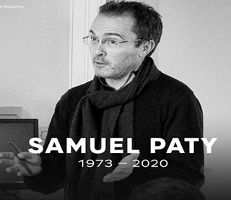
CONSEIL D’ADMINISTRATION
DU 21 OCTOBRE 2021
COLLEGE LE PLAN DU LOUP
Hommage rendu à Samuel Paty le vendredi 15 octobre
Notes:
Contraintes de calendrier très fortes qui expliquent l’invitation tardive (envoyée le 14 septembre) à la présente réunion

Slide 2
ORDRE DU JOUR
Adoption du Procès verbal du CA précédent
adressé le 09/07/21 (Acte n°1)
Désignation du secrétaire de séance
I) ORGANISATION ADMINISTRATIVE
- Nouvelles règles de fonctionnement du CA
- Adoption du règlement intérieur du conseil d’administration
Installation des différentes commissions réglementaires
Présentation du Conseil Pédagogique
Eléments de calendrier
Conventions avec les organismes partenaires

Slide 3
ORDRE DU JOUR
II) ORGANISATION FINANCIERE ET COMPTABLE
- Délégation de signature du CA au Chef d'Etablissement pour les contrats et conventions à incidence financière annuelle
- Adoption de divers tarifs
- Contrats et conventions à incidence financière
- Acceptation et affectation de divers dons.
- Sorties scolaires

Slide 4
ORDRE DU JOUR
III) ORGANISATION PEDAGOGIQUE
- Rapport pédagogique
- Plan de continuité pédagogique
IV) QUESTIONS DIVERSES
- Poids des cartables

Slide 5
I - Organisation administrative
Nouvelles règles de fonctionnement du CA
Article R.421-22 du code de l’Education relatif à la présence d’une Commission permanente:
« Le conseil d'administration se prononce, lors de la première réunion qui suit le renouvellement de ses membres élus, sur la création d'une commission permanente et sur les compétences qu'il décide de lui déléguer . »
- Article R.421-25 du code de l’Education relatif à l’ordre du Jour.
« Le chef d'établissement fixe l'ordre du jour, les dates et heures des séances du conseil d'administration en tenant compte, au titre des questions diverses, des demandes d'inscription que lui ont adressées les membres du conseil. »
(Acte n°2)

Slide 6
I - Organisation administrative
Adoption du Règlement intérieur du Conseil d’administration
Ce dernier a été corrigé pour prendre en compte les évolutions réglementaires liées au décret 1632 du 21/12/2020
( Acte n°3)

Slide 7
I - Organisation administrative
Installation des différentes commissions
- Conseil de discipline: (14 Membres)
- Commission hygiène et sécurité: (15 Membres)

Slide 8
I) Organisation administrative
Composition du Conseil pédagogique
Mme Gaio: documentation
M.Dupuis : EPS
Mme Chowanski: Mathématiques
Mme Zani: Lettres
Mme Mabilon: Anglais
M. Ruer: Histoire-géographie
Mme Cassu: Arts
M. Lamourette: SEGPA
Mme Morisson : Sciences
Mme Lauret Douard: Sciences
M Garcia : langue-vivante 2
M. Devulder : AED
M.Baus
Mme Lopez
M Jacquemet
M Salinas

Slide 9
I - Organisation administrative
Eléments de calendrier
- 12 et 14 oct: Sortie à Izieu (classes de 3ème)
19 oct : présentation atelier cirque (classes de 5ème)
15 au 26 nov : stages 3ème HAS
22 nov au 3 déc : stages 3ème HAB
21 au 24 nov: arrêt des notes du 1er trimestre
25 nov: début des conseils de classe
2 et 3 déc: Théâtre « Je suis William » (4ème)
6 déc: remise bulletins 6ème et 5ème
7 déc: remise bulletins 4ème
13 au 17 déc: stages classes de 3ème
14 déc ? : remise des diplômes

Slide 10
I - Organisation administrative
Conventions avec les organismes partenaires
sans incidence financière
Convention de mise à disposition de locaux scolaires avec l’association de parents d’élèves de la FCPE (Acte n°4)
Convention de mise à disposition de locaux scolaires avec les l'Association l'Entraide (Acte n°5)
Convention de coopération et de prestation avec le SAJ de la commune (Acte n°6)

Slide 11
I - Organisation administrative
Conventions avec les organismes partenaires
sans incidence financière
Convention de coopération avec le DITEP du PRADO - Institut Elise Rivet (Acte n°7)
Convention de coopération avec le DITEP La Maison des Enfants d'Oullins (Acte n°8)
- Convention de coopération avec le SESSAD L'Alliance - ADAPEI 69 pour le suivi médicaux-éducatif d'un élève (Acte n°9)
Convention de coopération avec Madame Marieke RAINJONNEAU, ergothérapeuthe pour le suivi médicaux-éducatif d'un élève (Acte n°10)
Convention de coopération le SESSAD S3AS.RBD - PEP69 pour le suivi médicaux-éducatif d'un élève (Acte n°11)

Slide 12
II) Organisation Financière et comptable.
Adoption de divers tarifs
Tarifs des repas de la demi-pension (Acte n°12)
Tarifs des Objets cassés, perdus ou dégradés (Acte n°13)
Tarifs des Objets confectionnés (Acte n°14)

Slide 13
II) Organisation Financière et comptable.
Convention avec incidence financière
Dans le cadre de la semaine du respect , est programmée une Intervention de l’association UMANI pour les élèves de 4ème au travers d’une conférence sur la « Non violence » qui se déroulera le 25 janvier 2022 dans la salle de l’Ellipse prêtée gracieusement par la municipalité.
Participation aux frais d’hébergement et de déplacements: 300 €
(Acte n°15)

Slide 14
II) Organisation Financière et comptable.
Convention avec incidence financière
Avec l'Association "Allez en scène"
dans le cadre de la préparation des élèves de 4ème et 5ème SEGPA au Printemps
des Poètes dont la restitution aura lieu en mars 2022
Coût de cette intervention: 500 € pour les interventions et le suivi. Financement association Entraide
(Acte n°16)

Slide 15
II) Organisation Financière et comptable
Acceptation et affectation de divers dons
de l’association Entraide :
- Don de 700 € pour contribuer au financement des représentations théâtrales « Je suis William » proposées au théâtre de la Renaissance aux 4 classes de quatrième.
- Don de 700 € pour participer au financement des représentations du spectacle musical « Hansel et Gretel » au théâtre de la Renaissance pour les 4 classes de sixième.

Slide 16
II) Organisation Financière et comptable
Acceptation et affectation
de divers dons de l’Association Entraide :
- Don de 400 € pour la sortie à la Maison des Enfants d’Izieu (classes de troisième)
- Don de 500 € pour contribuer au financement de la participation de deux classes de SEGPA du collège à l’action « printemps des poètes ».

Slide 17
II) Organisation Financière et comptable
Acceptation et affectation
de divers dons de l’Association Entraide :
- Don de 300 € pour permettre l’acquisition de bandes dessinées et de livres pour participer dans le cadre du projet quart d’heure lecture organisé au sein du collège.
(Acte n°17)

Slide 18
II) Organisation Financière et comptable
Délégation de signature donnée au chef d’établissement, pour la passation de marchés à incidence financière annuelle dans la limite des crédits ouverts, conformément à l’ordonnance du 26 novembre 2018 et au décret n°2018-1075 du 3décembre 2018 relatifs au nouveau code de la commande publique.
(Acte n°18)

Slide 19
II) Organisation Financière et comptable
Adoption du Budget de la Sortie des élèves de quatrième au théâtre de la Renaissance pour assister à la pièce de théâtre « Je suis William » qui fait l’objet d’une étude en anglais et en français et s’inscrit dans le PEAC des élèves .
Dépenses |  | Recettes
Entrées théâtre | 855 | Don Entraide | 700
Transports scolaires | 200 | Subvention Métropole | 200
 |  | Collège | 155
total | 1055 |  | 1055
(Acte n°19)

Slide 20
III) Organisation pédagogique
Présentation du rapport pédagogique 2020

Slide 21
III) Organisation pédagogique
Présentation du plan
de continuité pédagogique

Slide 22
IV) Questions diverses
Poids des cartables des élèves

Slide 23
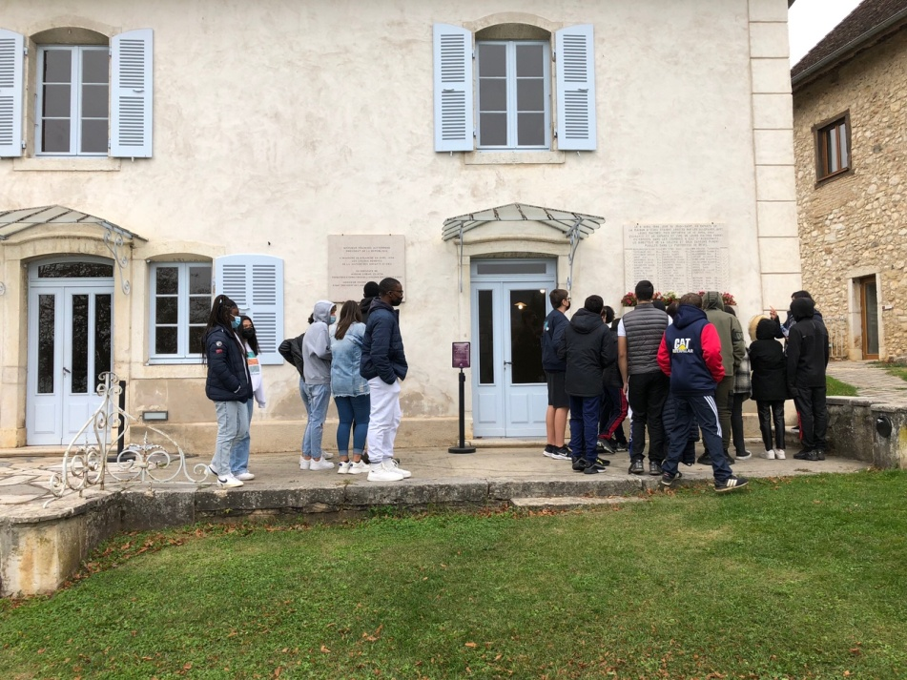
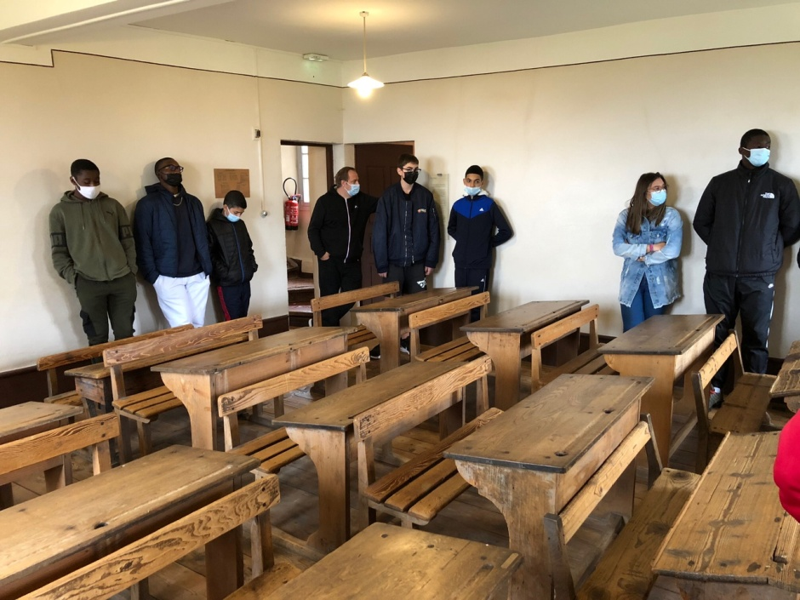
12 et 14 oct: Sortie à la Maison d’Izieu
(classes de 3ème)

Slide 24
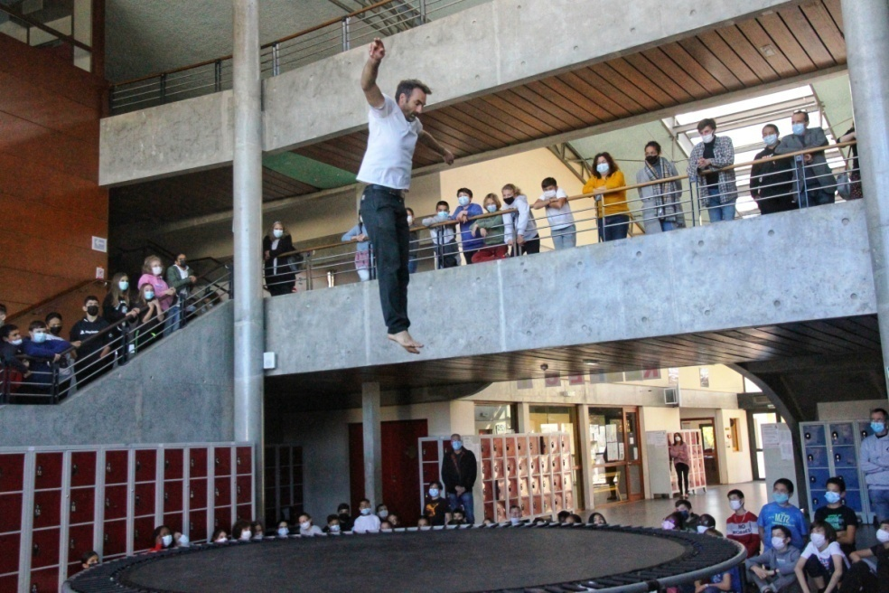
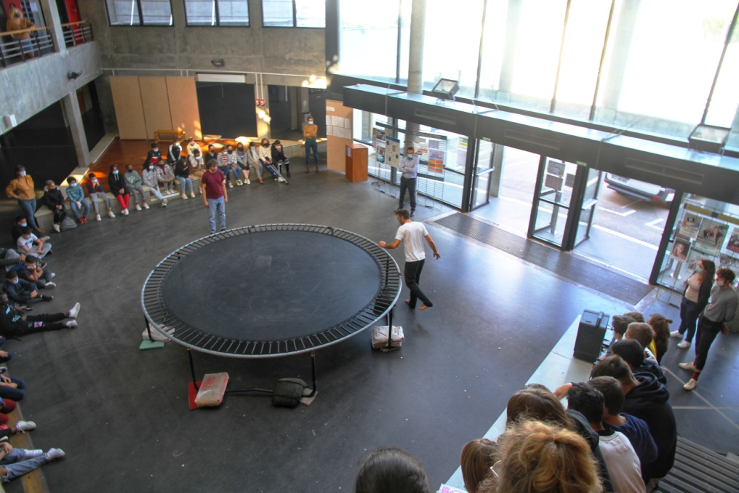
19 oct : présentation atelier cirque (classes de 5ème)

Slide 25
Fin de séance
Notes:
Contraintes de calendrier très fortes qui expliquent l’invitation tardive (envoyée le 14 septembre) à la présente réunion

